Slide 1
Restaurant Order Management
CASE STUDY
Nguyễn Minh Nhật
Lớp: C0223G1
Giảng viên:
Đặng Văn Quang
Trần Văn Cử

Slide 2
Lý do chọn đề tài
Quản lý hoạt động order của khách trong nhà hàng
Áp dụng được kiến thức đã học

Slide 3
Kiến thức áp dụng
Lập trình hướng đối tượng
Java Collection Framework: ArrayList
Xử lý ngoại lệ
Đọc và lưu dữ liệu vào file
Regex

Slide 4
Các chức năng chính
Quản lý nhân viên
Quản lý thực đơn
Quản lý order

Slide 5
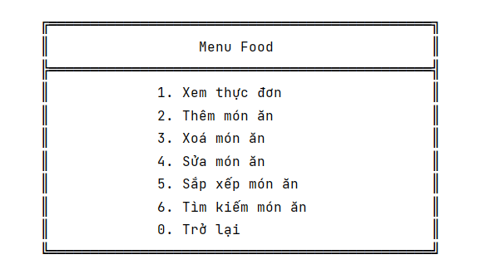
Giao diện quản lý thực đơn

Slide 6
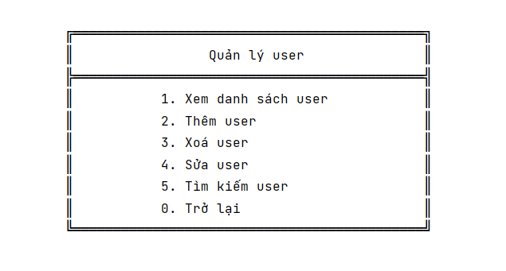
Giao diện quản lý nhân viên

Slide 7
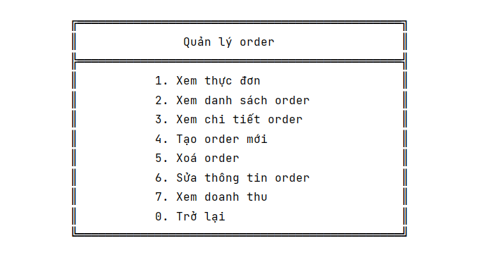
Giao diện quản lý order

Slide 8
Thank you

